Slide 1

PHITS
Multi-Purpose Particle and Heavy Ion Transport code System
PHITS講習会（特別講義）
計算体系の作成
2011年08月改訂
title

Slide 2
はじめに
PHITSコードによるシミュレーション計算には、 3次元体系が必要である。
⇒ コンピュータ上に実験体系を構築する。
3次元体系の作成には時間と労力を要する。
なぜなら、
・ 3次元体系をイメージすること
・ 記述（作成）することに慣れていない。
本実習では、計算体系の作成法を学ぶ。
introduction

Slide 3
実習内容
[Cell]セクション及び
[Surface]セクションの定義を学ぶ。
⇒ General Geometry（GG）
松田流計算体系の作成ルール
練習問題
Z-axis
Y-axis
X-axis
contents

Slide 4
[Surface]セクション
3次元体系を作成するためには、まず境界面を定義する必要がある。⇒ 境界面の組み合わせから領域を作成するため。
For example
面記号 型式 形状
C/Z 円柱
KX 円錐
SY 球
surface-1

Slide 5
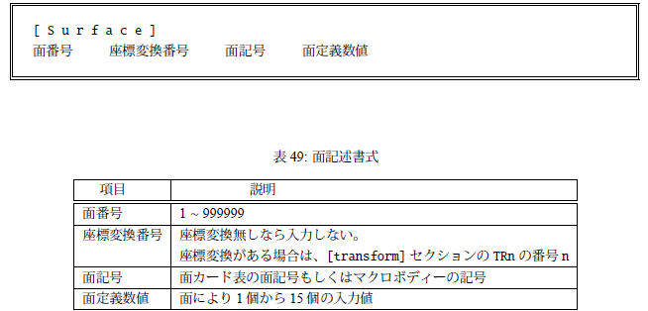
[Surface]セクションの定義
必要に応じて
面の種類によって、
数値の入力数が異なる。
単純な形状：少
複雑な形状：多
surface-2

Slide 6
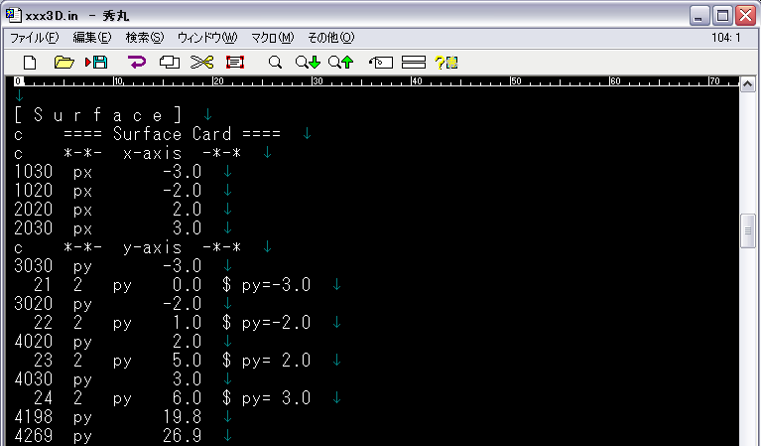
[Surface]セクションの例題（1）
面番号
面記号
入力数値
座標変換番号の入力なし。
面 番 号 : 2030
面 記 号 : px(平面)
方 程 式 : X = 3.0
surface-3

Slide 7
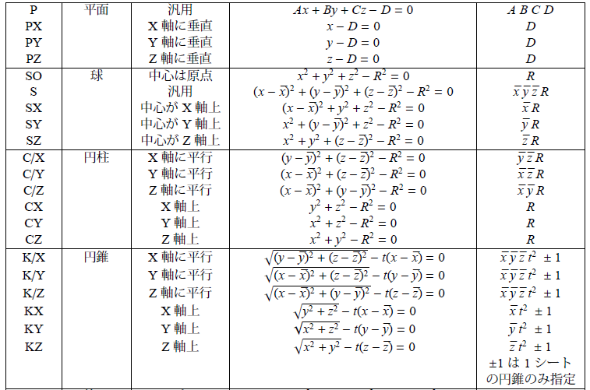
面定義の表
面記号
平 面
方程式
球
円 柱
円 錐
入力数値
surface-4

Slide 8
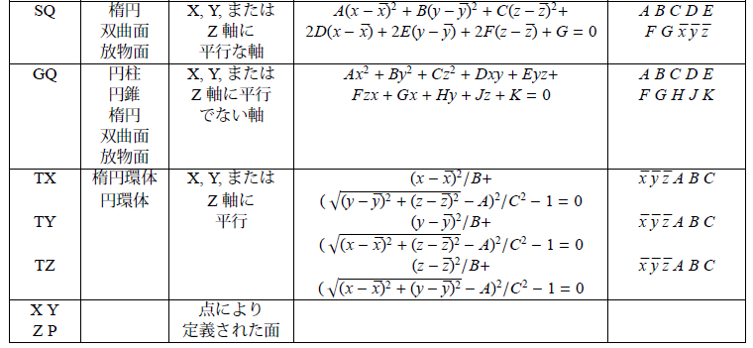
面定義の表（つづき）
↑応用編
体系のイメージが難しい。
surface-5

Slide 9
松田流ルール
面番号には、1～9999までの数を任意に割り振ることができる。
⇒ 面番号の付け方にルールを設ける。
最も良く使うのは「平面」 ← 床、天井、壁
・1000～2999はx軸に垂直な面（px）
・3000～4999はy軸に垂直な面（py）
・5000～6999はz軸に垂直な面（pz）
・7000～9999は球、円柱、円錐などとする。
surface-6

Slide 10
松田流ルール（つづき）
・1000、3000、5000番台は－の数値
・2000、4000、6000番台は＋の数値
・下3桁は原点からの距離
X=10 cm → 2100, 2010 or 2001
・2000はX=0、4000はY=0、6000はZ=0
・このルールから逸脱する場合は、
1桁、2桁、3桁の数値を割り当てる。
7000、8000、9000番台も可
surface-7

Slide 11
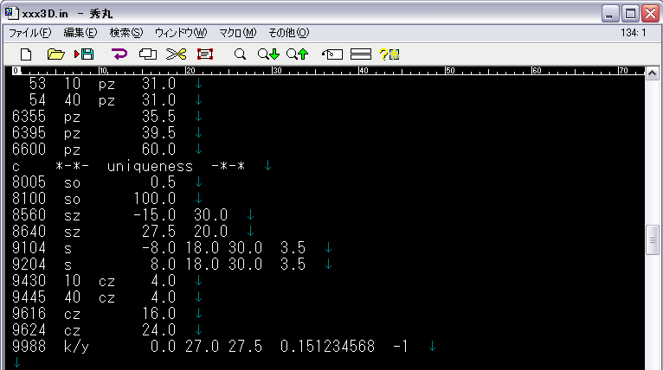
[Surface]セクションの例題（2）
Z-axis
Z-axis
Y-axis
Y-axis
35.5
X-axis
X-axis
面 番 号 : 6355
面 記 号 : pz(平面)
方 程 式 : Z = 35.5
surface-8

Slide 12
[Surface]セクションの例題（3）
Z-axis
Z-axis
Y-axis
Y-axis
100.0
X-axis
X-axis
面 番 号 : 8100
面 記 号 : so(球)
方 程 式 : R = 100.0
surface-9

Slide 13
[Surface]セクションの例題（4）
Z-axis
Z-axis
Y-axis
16.0
Y-axis
X-axis
X-axis
面 番 号 : 9616
面 記 号 : cz(円柱)
方 程 式 : R = 16.0
surface-10

Slide 14
[Surface]セクションの例題（5）
Z-axis
22.9º
Z-axis
Y-axis
Y-axis
(0, 27.0, 27.5)
X-axis
X-axis
面 番 号 : 9988
面 記 号 : k/y(円錐)
方 程 式 : θ = 22.9度
surface-11

Slide 15
練習問題
点（5, 7, 2）を通るZ軸に垂直な平面
中心（4, 1.5, 6）、半径0.5の球
点（0, 0, 0）を通り、中心（3, yy, 4）のY軸に平行な円柱
点（0, 4, -4）、（0.5, 0, 2）および（7, -4, 0）を通る平面
surface-12

Slide 16
Surface Sense
[Surface]セクションで定義した1つの境界面によって、領域は2つに分けられる。
⇒ Surface senseの概念により識別する。
f (X, Y, Z) = S
f : 面定義の方程式
X, Y, Z : 任意の座標
S : 任意の座標を代入したときの結果
S > 0 positive sense
S = 0 on surface
S < 0 negative sense
surface sense-1

Slide 17
Surface Senseの例題
Case of cy 5.0
Equation
f (X, Y, Z) = x² + z² –5²
Z-axis
Z-axis
f (0, 0, 0) = 0² + 0² –5²
= -25 < 0
negative sense
(0, 0, 5)
cy 5.0
cy 5.0
(8, 0, 4)
f (0, 0, 5) = 0² + 5² –5²
= 0
on surface
5.0
(0, 0, 0)
X-axis
X-axis
f (8, 0, 4) = 8² + 4² –5²
= 55 > 0
positive sense
surface sense-2

Slide 18
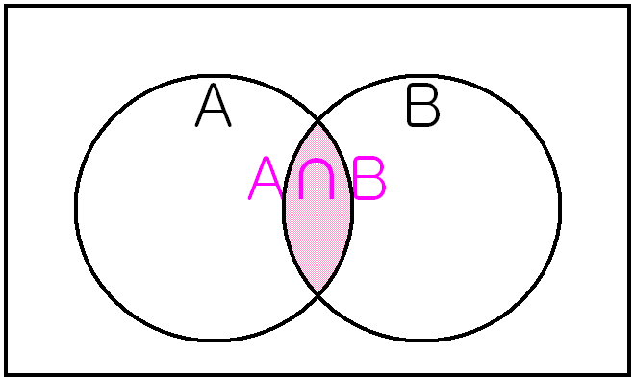
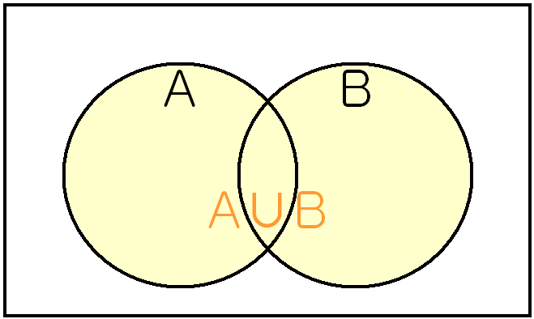
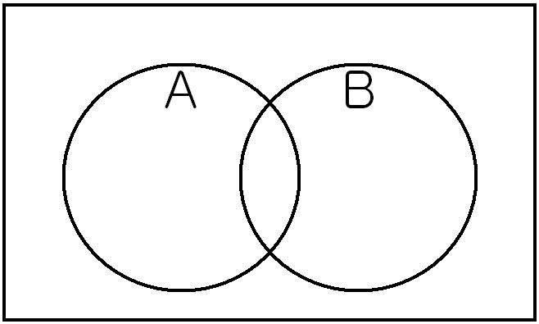
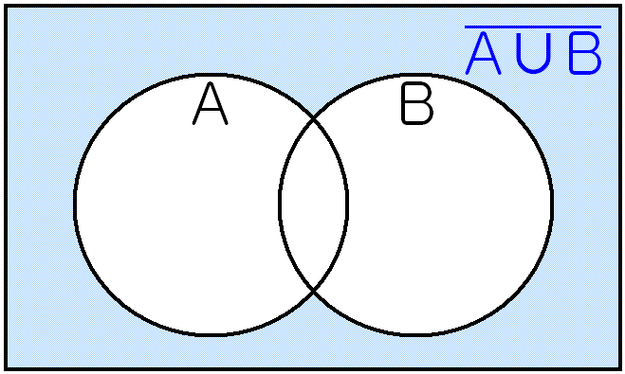
[Cell]セクション
3次元体系は、領域（容れ物）の定義およびそれを満たす物質を指定して作成する。
⇒ 領域は境界面とブール代数で定義する。
cell-1

Slide 19
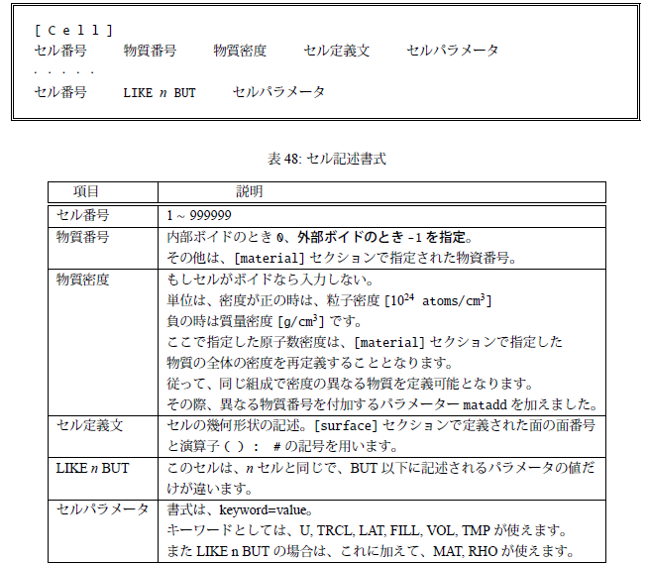
[Cell]セクションの定義
PHITS特有
cell-2

Slide 20
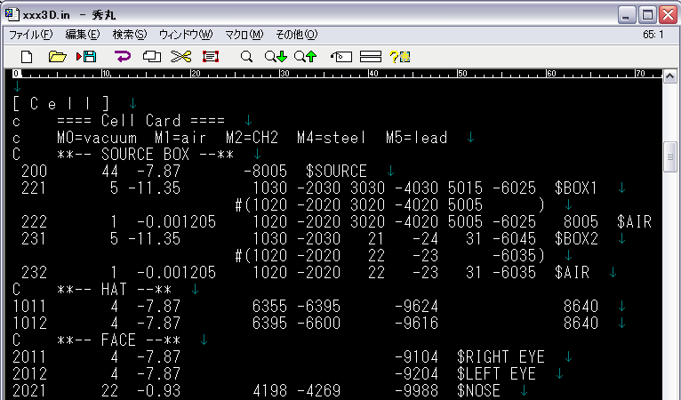
[Cell]セクションの例題（1）
セル番号
物質番号
物質密度
セ ル 番 号 : 221
物 質 番 号 : 5 (鉛)
物 質 密 度 : 11.35 g/cm³
※ 正の数値は粒子密度 10²⁴ atoms/cm³
cell-3

Slide 21
セル定義文
[Surface]セクションで定義した面番号、Surface senseの概念と演算子（ブール代数）を使って定義する。
ブール代数の表現
積 space （AND）
和 : （OR）
否定 # （NOT）
※ #の直後の数値はセル番号
#( )の括弧内の数値は面番号
cell-4

Slide 22
[Cell]セクションの例題（2）
セル定義文
積 (and)
面 番 号 : 1030
面 記 号 : px(平面)
方 程 式 : X = -3.0 cm
面 番 号 : 2030
面 記 号 : px(平面)
方 程 式 : X = 3.0 cm
面 番 号 : 3030
面 記 号 : py(平面)
方 程 式 : Y = -3.0 cm
面 番 号 : 4030
面 記 号 : py(平面)
方 程 式 : Y = 3.0 cm
面 番 号 : 5015
面 記 号 : pz(平面)
方 程 式 : Z = -1.5 cm
面 番 号 : 6025
面 記 号 : pz(平面)
方 程 式 : Z = 2.5 cm
cell-5

Slide 23
[Cell]セクションの例題（2）
セル定義文
Cell 221
Z-axis
Z-axis
Z-axis
Z-axis
Z-axis
Z-axis
X-axis
Y-axis
cell-6

Slide 24
[Cell]セクションの例題（3）
Outer void ← 全ての世界は何らかの物質で満たしてやる必要がある。
和 (or)
Cell 801
Cell 801
Z-axis
Z-axis
Z-axis
Z-axis
Z-axis
Z-axis
X-axis
Y-axis
X-axis
Y-axis
cell-7

Slide 25
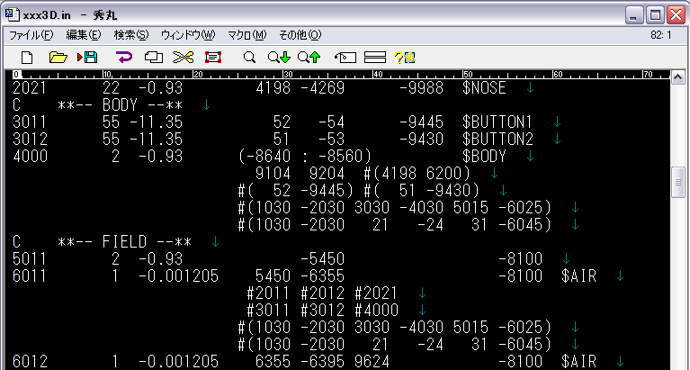
[Cell]セクションの例題（4）
Z-axis
Y-axis
cell-8

Slide 26
[Cell]セクションの例題（5）
否定 (not)
Cell 221
cell-9

Slide 27
体系エラー
体系エラーは、
「注意しても必ず存在するもの」と考える。
体系エラーの多くは、
・ 二重定義
・ 未定義
体系エラーの場所を見つけるには、
3次元体系が頭の中でしっかりイメージできているかどうかが重要なポイントです。
cell-10

Slide 28
練習問題
316 1 -0.001205 2100 -2120 4060 -4070 5010 -6010 20
2100 px 100.0
2120 px 120.0
4060 py 60.0
4070 py 70.0
5010 pz -10.0
6010 pz 10.0
20 c/y 110.0 0.0 5.0
403 2 -3.15 2100 -2120 4030 -4070 5030 -6030
#( 5010 -6010)
4030 py 30.0
5030 pz -30.0
5010 pz -10.0
6010 pz 10.0
6030 pz 30.0
cell-11

Slide 29
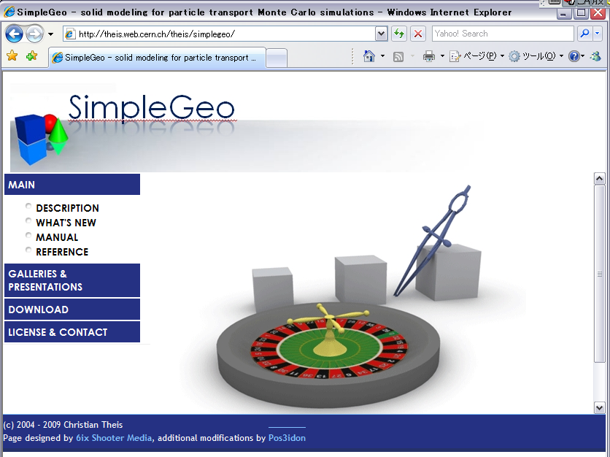
体系作成補助ソフト
http://theis.web.cern.ch/theis/simplegeo/
cell-12

Slide 30
【解答】練習問題
点（5, 7, 2）を通るZ軸に垂直な平面
----> pz 2
中心（4, 1.5, 6）、半径0.5の球
----> s 4 1.5 6 0.5
点（0, 0, 0）を通り、中心（3, yy, 4）のY軸に平行な円柱
----> c/y 3 4 5
点（0, 4, -4）、（0.5, 0, 2）および（7, -4, 0）を通る平面
----> p 4 5 3 8
results_surface-12

Slide 31
【解答】練習問題
316 1 -0.001205 2100 -2120 4060 -4070 5010 -6010 20
2100 px 100.0
2120 px 120.0
4060 py 60.0
4070 py 70.0
5010 pz -10.0
6010 pz 10.0
20 c/y 110.0 0.0 5.0
403 2 -3.15 2100 -2120 4030 -4070 5030 -6030
#( 5010 -6010)
4030 py 30.0
5030 pz -30.0
5010 pz -10.0
6010 pz 10.0
6030 pz 30.0
Cell 316
Cell 316
Z-axis
Z-axis
X-axis
Y-axis
result_cell-11(1)

Slide 32
【解答】練習問題
316 1 -0.001205 2100 -2120 4060 -4070 5010 -6010 20
2100 px 100.0
2120 px 120.0
4060 py 60.0
4070 py 70.0
5010 pz -10.0
6010 pz 10.0
20 c/y 110.0 0.0 5.0
403 2 -3.15 2100 -2120 4030 -4070 5030 -6030
#( 5010 -6010)
4030 py 30.0
5030 pz -30.0
5010 pz -10.0
6010 pz 10.0
6030 pz 30.0
Cell 403
Cell 403
Z-axis
Z-axis
X-axis
Y-axis
result_cell-11(2)

